Slide 1





ИИ-платформа для подбора промышленных рабочих
Над проектом работают:
Червов Андрей
Сотников Тихон
Сизов Арсений

Slide 2





Трудности подбора сотрудников
При подборе
Издержки на рекрутинговые агентства
Сортировка и интерпретация результатов интервью
Рабочее время интервьюера
Долгосрочные
Текучка кадров

Slide 3



Наше решение
Текущая архитектура проекта
Интервью:
Текст/аудио
Локальная LLM
Структура данных
ML модель
Результаты
Реализованный функционал:
Преобразование аудиозаписи интервью в текст (Speech To Text)
Извлечение структурированных данных из текста при помощи LLM
Получение ML моделью факторов риска и коэффициента удержания
Просмотр через веб-интерфейс
T
{data}

Slide 4
Использованные технологии
Архитектура | Обработка языка | Машинное обучение | Интерфейс
FastAPI | transformers | scikit-learn | Streamlit
Uvicorn | accelerate | CatBoost | plotly
Pydantic | lm-format-enforcer
SQLite | Faster Whisper
SQLModel | Qwen3-4B-Instruct

Slide 5
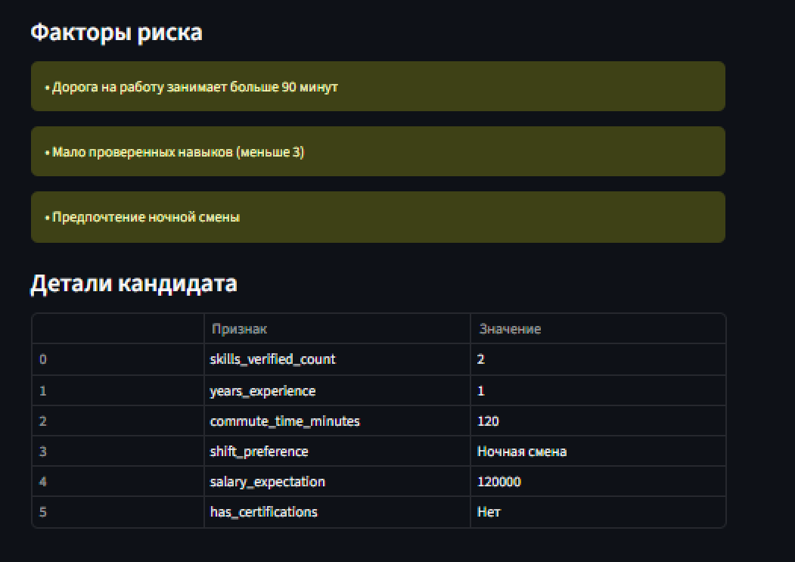
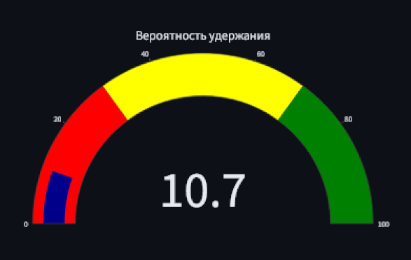
Демо веб-интерфейса
(пример проблемного кандидата)
* Синтетические данные

Slide 6
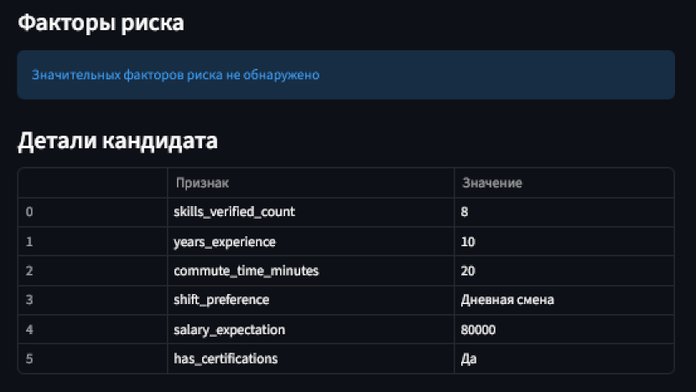
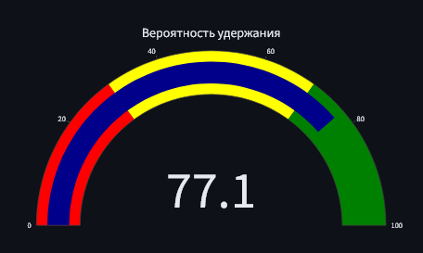
Демо веб-интерфейса
(пример хорошего кандидата)

Slide 7
Планы
AI-интервьюер
LLM
Вектор данных
ML модель
Результаты
Кандидаты
Планируемая архитектура проекта
Реализация звонков кандидатам и автоматического проведение интервью.
Поддержание обратной связи и дообучение ML модели на полученной статистике.
Уточнение списка мягких критериев.

Slide 8





Перспективы
Расширение области применения
Совершенствование на основе обратной связи

Slide 9



Итоги
Реализована система, способная:
Обрабатывать и анализировать интервью кандидатов
Выделять ключевые параметры, факторы риска, давать рейтинг удержания кандидатов
Проект имеет широкий потенциал для дальнейшего развития в разных направлениях.

Slide 10

Наша команда
Сотников Тихон | Архитектура: | Структура + Backend + База данных
Червов Андрей | AI: | Языковые модели + Speech-To-Text
Сизов Арсений | ML+GUI: | Машинное обучение + Интерфейс

Slide 11
Спасибо за внимание!

Slide 12
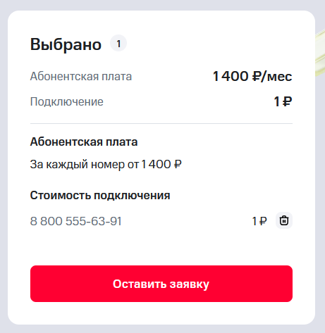

Дополнительные материалы

